Slide 1






38. ročník celoštátnej súťaže zručnosti ZENIT elektronika, programovanie
22. ročník celoštátnej súťaže zručností ZENIT strojárstvo
VYHODNOTENIE

Slide 2

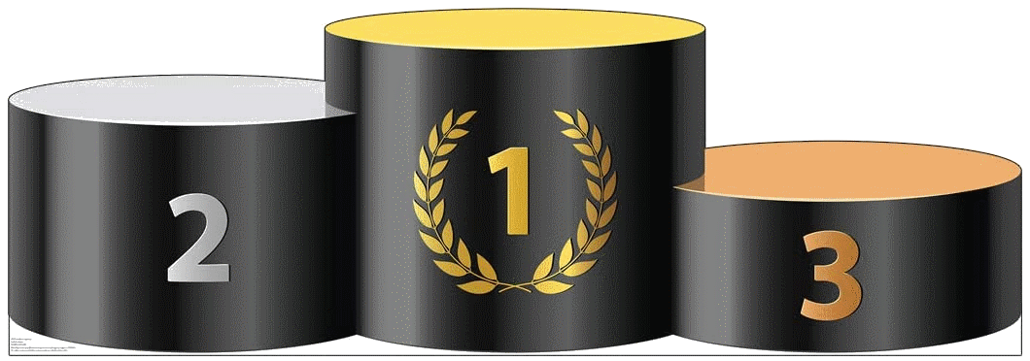
Elektronika

Slide 3
Elektronika kategória A
1.miesto:
Filip Pavlovič
SPŠ J. Murgaša Hurbanova 6
975 18 Banská Bystrica
2.miesto:
Patrik Klozík
SPŠ
Obrancov mieru 343/1
018 41 Dubnica nad Váhom
3.miesto:
Brian Izsof
SPŠ elektrotechnická Plzenská 1
080 47 Prešov

Slide 4
Elektronika kategória B
1.miesto:
Daniel Viskup
SPŠE
K. Adlera 5
841 02 Bratislava
2.miesto:
Lukáš Krčmárik
SŠ – SOŠ elektrotechnická Zvolenská cesta 18
975 32 Banská Bystrica
3.miesto:
Peter Šimon
Gymnázium
Golianová 68
Nitra

Slide 5
Programovanie

Slide 6
Programovanie kategória A
1.miesto:
Jakub Konc
Gymnázium
P.O.BOX B5
Párovská 1
950 50 Nitra
2.miesto:
Matej Vasky
Gymnázium
Alejová 1
040 01 Košice
3.miesto:
Ján Plachý
Gymnázium Vavrinca Benedikta Nedožerského
Matice slovenskej 16
971 01 Priezvidza

Slide 7
Programovanie kategória B
1.miesto:
Andrej Lackovič
Gymnázium Vavrinca Benedikta Nedožerského
Matice slovenskej 16
971 01 Prievidza
2.miesto:
Martin Bekeč
Škola pre mimoriadne nadané deti a Gymnázium
Teplická 7
831 02 Bratislava
3.miesto:
Samuel Vargovčík
Stredná priemyselná škola elektrotechnická
Plzenská 1
080 01 Prešov

Slide 8
Programovanie Graphic Designer
1.miesto:
Simona Gabonová
Stredná odborná škola informačných technológií
Ostrovského 1
040 01 Košice
2.miesto:
Silvia Ševcová
SOŠ informačných technológií
Tajovského 30
947 09 Banská Bystrica
3.miesto:
Adriana Buchmei
SOŠ polygrafická
Račianka 190
835 26 Bratislava

Slide 9
Programovanie Web Developer
1.miesto:
Tomáš Lasak
Stredná odborná škola informačných technológií Tajovského 30
974 09 Banská Bystrica
2.miesto:
Dávid Barič
Stredná priemyselná škola strojnícka a elektrotechnická
Petőfiho 2
945 50 Komárno
3.miesto:
Matej Bendík
Stredná priemyselná škola technická
Hviezdoslavova 6
052 01 Spišská Nová Ves

Slide 10
Strojárstvo

Slide 11
Strojárstvo Kategória A
1.miesto:
Michal Skladaný
SPŠSE
Ul. F. Kráľa 20
949 01 Nitra
2.miesto:
Dominik Pjatak
SPŠ strojnícka
Komenského 2
040 01 Košice
3.miesto:
Matúš Hollý
SPŠ informačných technológií
Nábrežná 1325
024 01 Kysucké Nové Mesto

Slide 12
Strojárstvo kategória C
1.miesto:
Marko Malatín
SOŠT
Družstevná 1737
066 01 Humenné
2.miesto:
Jakub Hudák
SOŠ priemyselných technológií
Učňovská 5
040 05 Košice
3.miesto:
Michal Paľuch
SOŠ strojnícka
Športová 1326
024 01 Kysucké Nové Mesto

Slide 13
Strojárstvo Strojné obrábanie
1.miesto:
Samuel Majoroš
SOŠ priemyselných technológií
Učňovská 5
04015 Košice
2.miesto:
Adam Franko
Spojená škola Juraja Henischa
Slovenská 5
085 01 Bardejov
3.miesto:
Ondrej Porubský
Stredná odborná škola techniky a služieb
Laskomerského 3
977 46 Brezno

Slide 14
Strojárstvo Ručné obrábanie
1.miesto:
Dominik Tynik
SOŠ priemyselných technológií
Učňovská 5
040 15 Košice
2.miesto:
Filip Mušák
SSOŠ Polytechn.DSA
Novozámocká 220
949 05 Nitra
3.miesto:
Matej Dujka
SPŠ
Bzinská 11
915 01 Nové Mesto nad Váhom

Slide 15
38. ročník celoštátnej súťaže zručnosti ZENIT elektronika, programovanie
22. ročník celoštátnej súťaže zručností ZENIT strojárstvo
ĎAKUJEME

